Slide 1
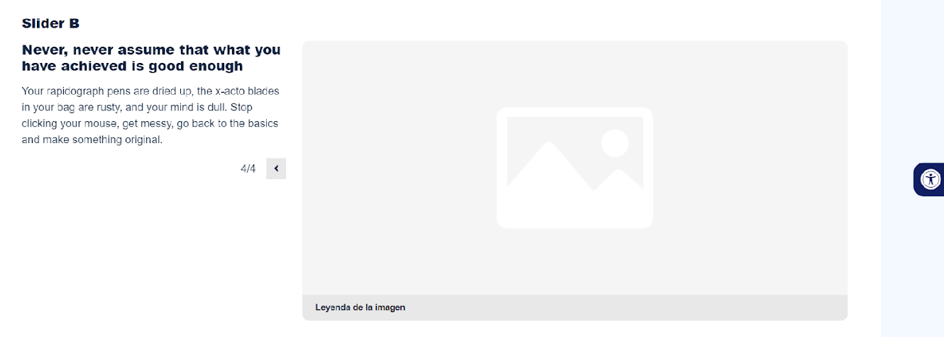
DI_CF017_1.1_TiposContrato_elementos
Slider b

Slide 2
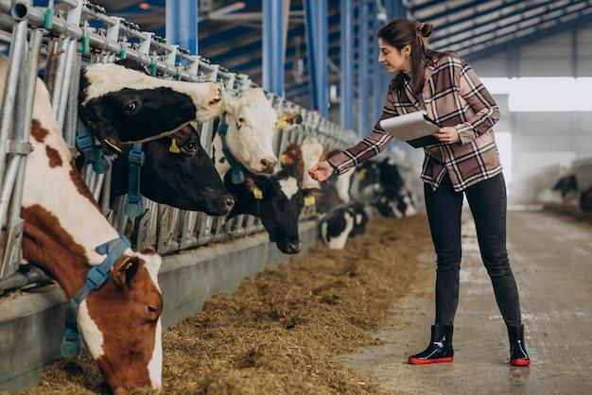
Indicaciones para la producción
Contratos
Tipos de contratos: elementos
Se solicita a producción realizar un recurso de aprendizaje con la información entregada por el experto y el diseño elegido por el pedagogo del catálogo de recursos y métricas entregado por producción y el equipo de desarrollo curricular para realizar esta actividad contractual.
Se anexan: textos, secuencias, imágenes de referencia y enlaces, según requerimientos.
Ejecución de la labor de forma personal
Implica que las tareas a desarrollar deben ser ejecutadas directamente por el trabajador, sin delegarlas a otras personas.
https://www.freepik.es/foto-gratis/joven-agricultora-cuidando-vacas-establo_26146164.htm#page=2&query=agro%20industria&position=9&from_view=search

Slide 3

Indicaciones para la producción
Contratos
Tipos de contratos: elementos
Se solicita a producción realizar un recurso de aprendizaje con la información entregada por el experto y el diseño elegido por el pedagogo del catálogo de recursos y métricas entregado por producción y el equipo de desarrollo curricular para realizar esta actividad contractual.
Se anexan: textos, secuencias, imágenes de referencia y enlaces, según requerimientos.
Subordinación
El empleado estará sometido a las órdenes de quien lo contrata, es decir, el empleador. Así, se configura la mecánica de jefe y empleado, en la que el primero, como contratante, tiene la autoridad para asignarle labores y responsabilidades al segundo.
Según la interpretación que los juristas les ha dado a las normas relacionadas, este es probablemente el elemento más diferenciador en los contratos de trabajo, puesto que se distancia de otros sistemas donde existe remuneración y ejecución personal de las tareas.
https://www.freepik.es/foto-gratis/granjeros-mujer-hombre-alimentando-vacas-establo_26146388.htm#page=2&query=agro%20industria&position=43&from_view=search

Slide 4

Indicaciones para la producción
Contratos
Tipos de contratos: elementos
Se solicita a producción realizar un recurso de aprendizaje con la información entregada por el experto y el diseño elegido por el pedagogo del catálogo de recursos y métricas entregado por producción y el equipo de desarrollo curricular para realizar esta actividad contractual.
Se anexan: textos, secuencias, imágenes de referencia y enlaces, según requerimientos.
Retribución
Entendida como la contraprestación que recibe el empleado por llevar a cabo las labores que le son asignadas.
Es conocida como salario y comprende tanto el pago periódico, los beneficios asociables a este, como las prestaciones sociales.
https://www.freepik.es/foto-gratis/gente-negocios-dandose-mano-terminando-reunion_12985972.htm#page=2&query=billetes&from_query=billetes%20colombianos&position=28&from_view=search

